Slide 1
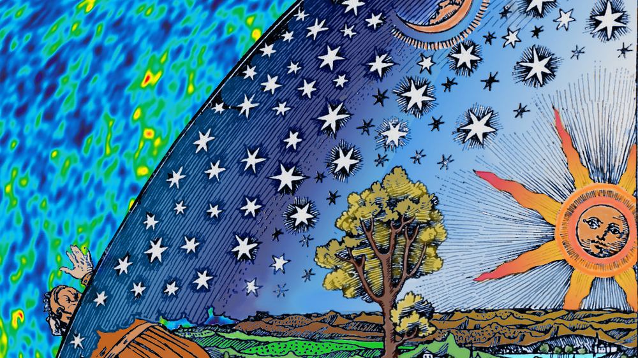
Theoretische Kosmologie

Slide 2
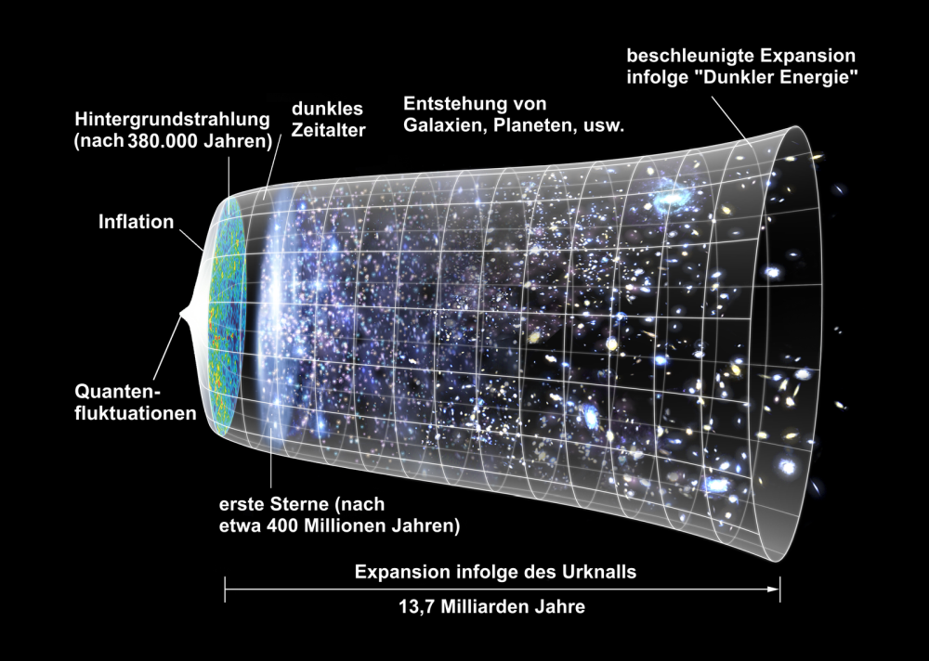
“Je tiefer man ins Universum blickt, umso tiefer zurück in die Vergangenheit”

Slide 3
“Je tiefer man ins Universum blickt, umso tiefer zurück in die Vergangenheit”
c = 299.792.458$\frac{meter}{sec}$

Slide 5
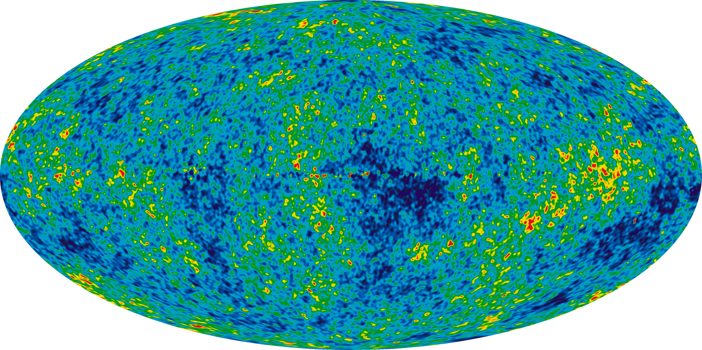

Slide 6
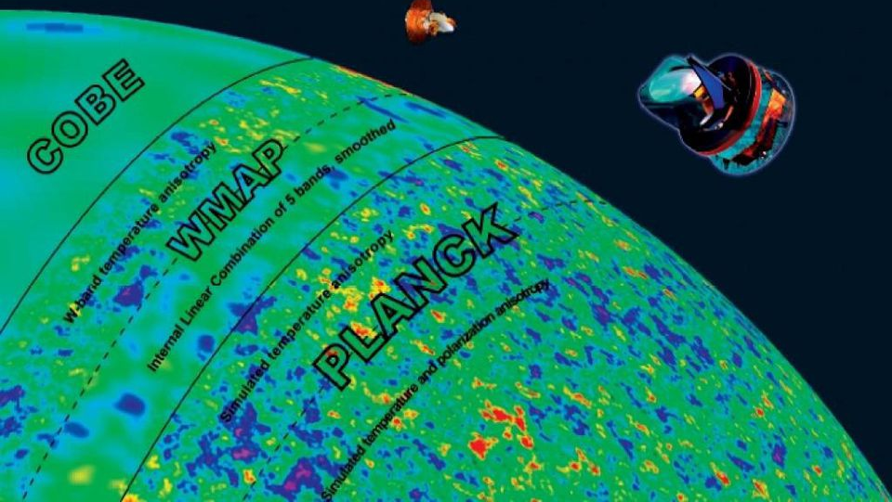

Slide 7
$\frac{ΔT}{T}$ = ${10}^{−5}$

Slide 8
$\frac{ΔT}{T}$ = ${10}^{−5}$
fast homogen & isotrop

Slide 9
$\frac{ΔT}{T}$ = ${10}^{−5}$
fast homogen & isotrop
2.7 Kelvin

Slide 10
$\frac{ΔT}{T}$ = ${10}^{−5}$
fast homogen & isotrop
„Standardmodell der Kosmologie“
2.7 Kelvin

Slide 11
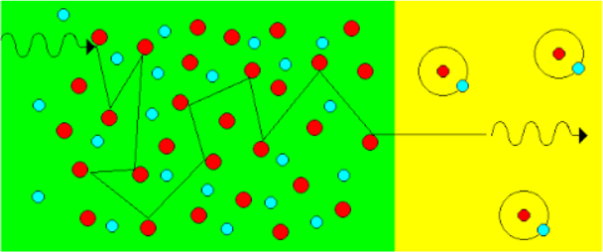
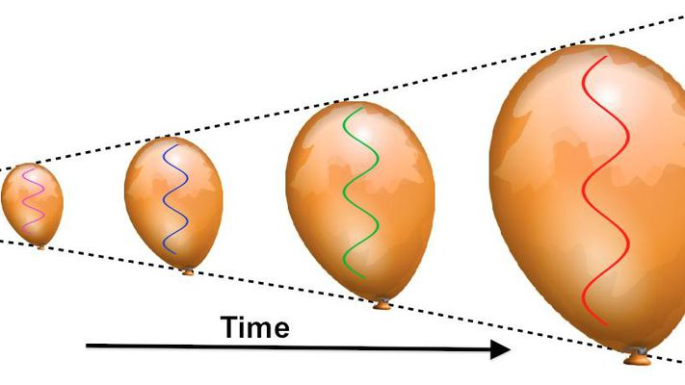
Das erste Licht
Damals 3000 Kelvin: p + $e^{−}→ H$
Universum expandiert
Heute 2.7 Kelvin

Slide 12
Das erste Licht

Slide 13
Das erste Licht
1+z = $\frac{λ_{mess}}{λ_{emit}}$
„Rotverschiebung“

Slide 14
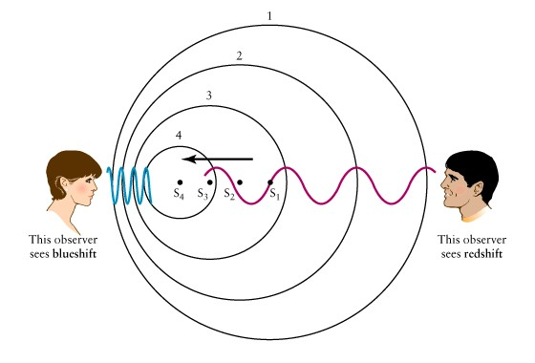
Das erste Licht – Doppler Effekt
1+z = $\frac{λ_{mess}}{λ_{emit}}$
„Rotverschiebung“

Slide 15
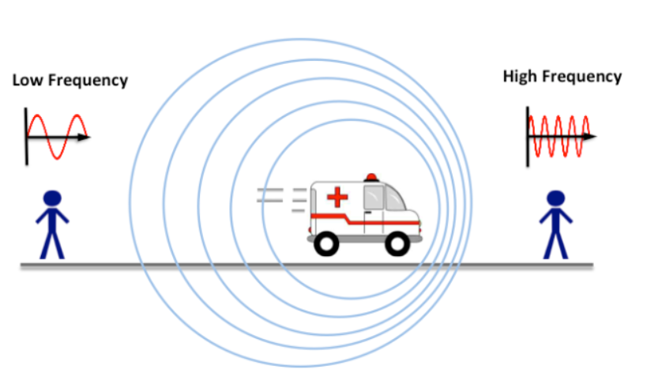
Das erste Licht – Doppler Effekt
1+z = $\frac{λ_{mess}}{λ_{emit}}$
„Rotverschiebung“

Slide 16
…was lernen wir aus diesem Bild?

Slide 17
Die ewige Frage nach dem Bezugspunkt. Sind wir in der Mitte?

Slide 18
Die ewige Frage nach dem Bezugspunkt. Sind wir in der Mitte?
…stehen wir still? (relativ zum CMB)

Slide 19
Die ewige Frage nach dem Bezugspunkt. Sind wir in der Mitte?
…stehen wir still? (relativ zum CMB)
…oder bewegen wir uns? (relativ zum CMB)

Slide 20
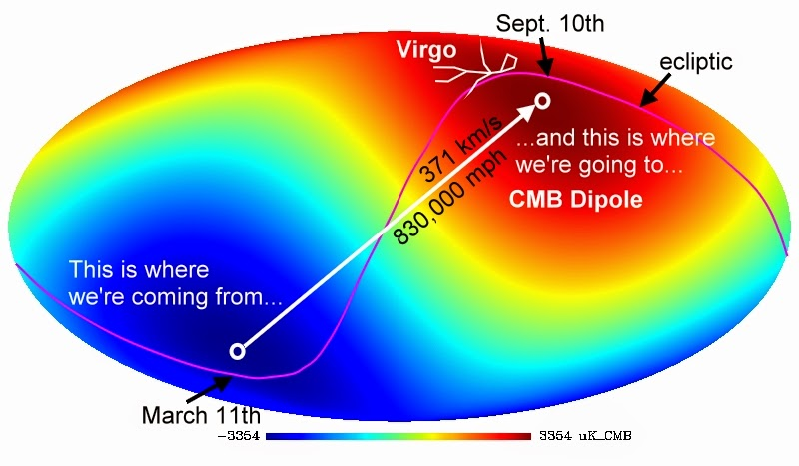

Slide 21
…sind die Bereiche unabhängig?

Slide 22
…sind die Bereiche unabhängig?
…gibt es eine Regelmäßigkeit?

Slide 23
…sind die Bereiche unabhängig?
…gibt es eine Regelmäßigkeit?
…Alles ist von Allem beeinflusst?

Slide 24
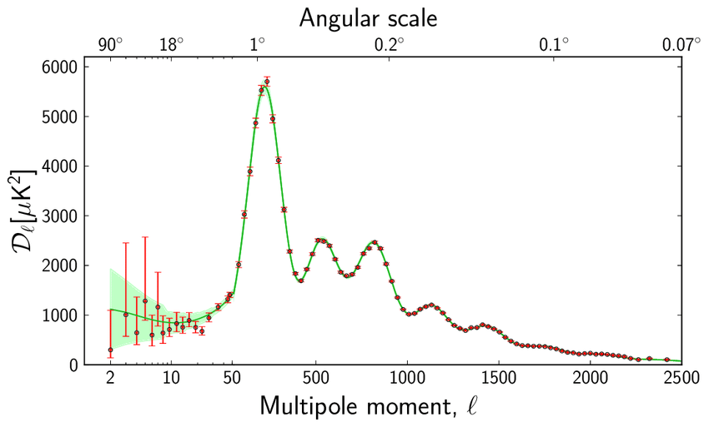
Baryonisch Akustische Oszillationen!

Slide 25
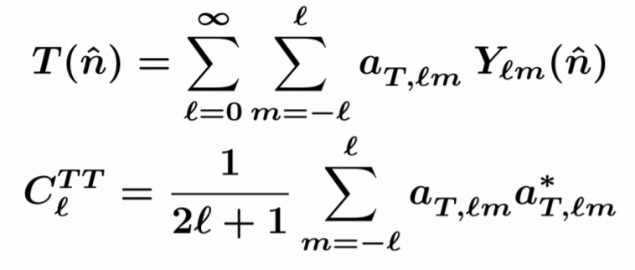
Baryonisch Akustische Oszillationen!
Regelmäßigkeit
„Korrelation“

Slide 26
Baryonisch Akustische Oszillationen!
Regelmäßigkeit
„Korrelation“
…Alles ist von Allem beeinflusst?
Nein, nicht ganz!

Slide 27
Baryonisch Akustische Oszillationen!
Regelmäßigkeit
„Korrelation“
…Alles ist von Allem beeinflusst?
Nein, nicht ganz!
Bereiche größer als 1.7° Separation beim letzten Streuen nicht in kausalem Kontakt!

Slide 28
Baryonisch Akustische Oszillationen!
…woher kommen diese Schwingungen?

Slide 29
Federeffekt: Wer gewinnt? Photonendruck gegen Gravitation!

Slide 30
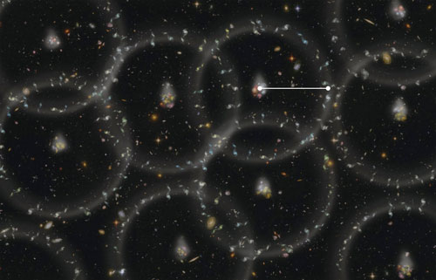

Slide 31
4${ ∗10}^{8} Lichtjahre$

Slide 32
Hinweis auf Dunkle Materie! (später mehr von Klaus Eitel)
4${ ∗10}^{8} Lichtjahre$

Slide 33
…und sonst?

Slide 34
Den Energieinhalt unseres Universums!

Slide 35
Den Energieinhalt unseres Universums!
Krümmung des Raumes
Lichtgeschwindigkeit, Energiedichte, Druck

Slide 36
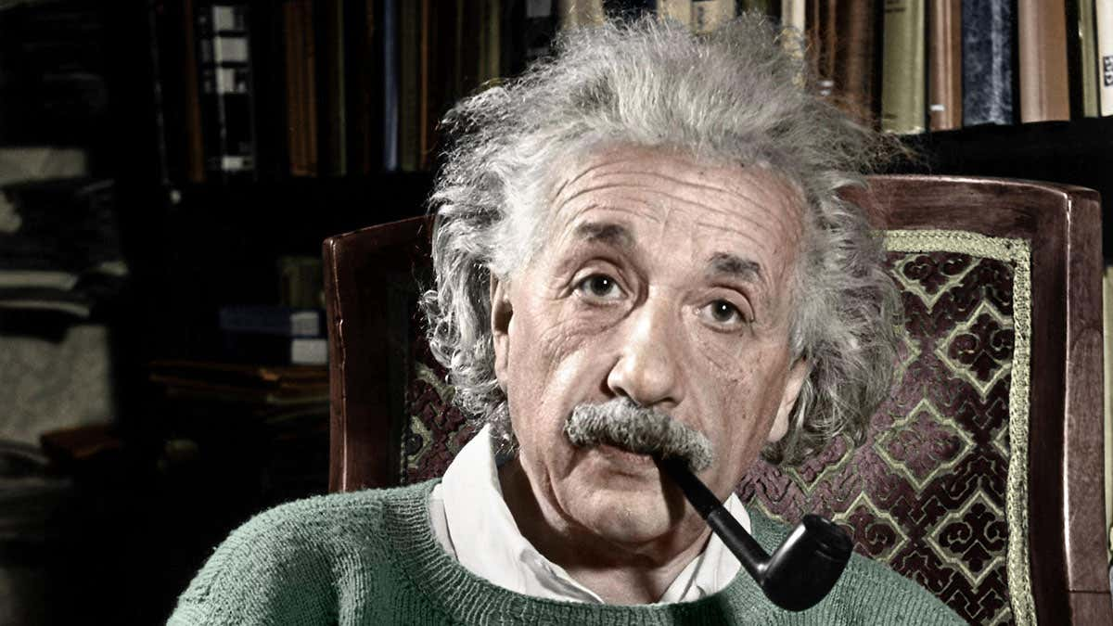
Einsteinsche Feldgleichungen
Raum
Materie

Slide 37
Einsteinsche Feldgleichungen
Raum
Materie

Slide 38
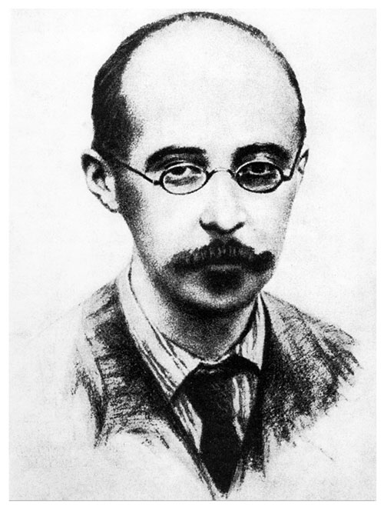
Friedmanngleichung
Raum
Materie

Slide 39
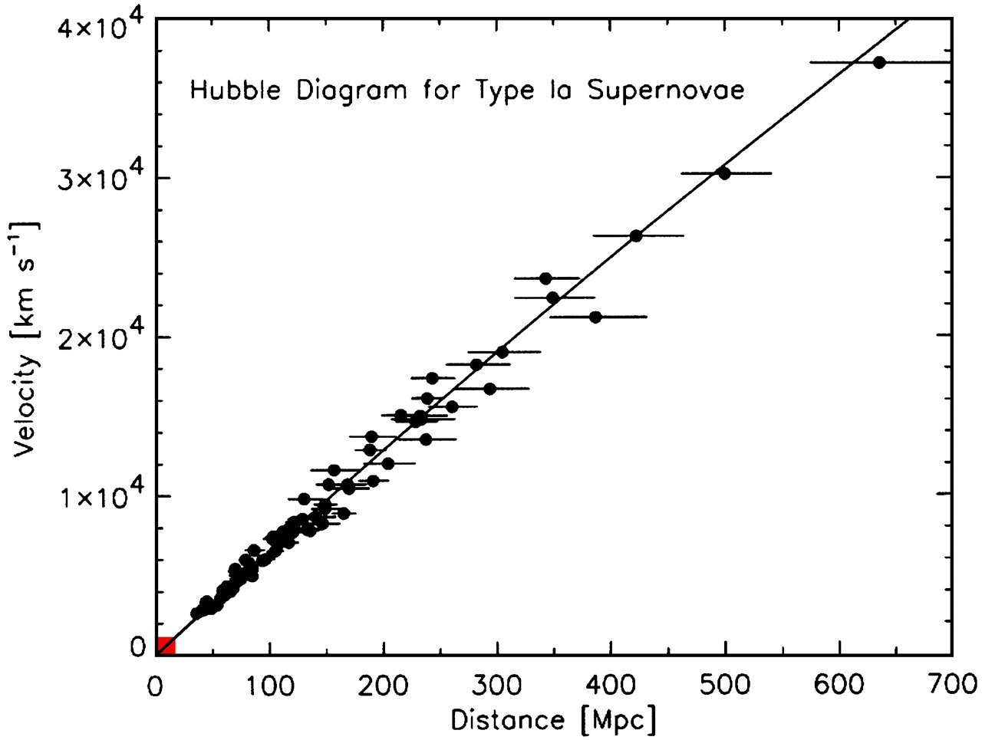
Friedmanngleichung
Raum
Materie
H ist Hubble Parameter -> beschreibt Expansionsgeschwindigkeit -> gemessen heute $H_{0}≈70 \frac{km}{s Mpc}$

Slide 40
Friedmanngleichung
Raum
Materie
H ist Hubble Parameter -> beschreibt Expansionsgeschwindigkeit -> gemessen heute $H_{0}≈70 \frac{km}{s Mpc}$
k ist Raumkrümmung -> gemessen heute
$$k ≈0$$

Slide 41
Friedmanngleichung
Raum
Materie
H ist Hubble Parameter -> beschreibt Expansionsgeschwindigkeit -> gemessen heute $H_{0}≈70 \frac{km}{s Mpc}$
k ist Raumkrümmung -> gemessen heute
$$k ≈0$$
G ist Newtonsche Gravitationskonstante -> bekannt
$G ≈6.8 ∗ {10}^{−11 }$ $\frac{m^{3}}{s^{2 }kg}$

Slide 42
Energiedichte $ρ= ρ_{Materie }+$ $ρ_{Strahlung }+ρ_{DE }$

Slide 43
Energiedichte $ρ= ρ_{Materie }+$ $ρ_{Strahlung }+ρ_{DE }$
… wie entwickeln sich diese einzelnen Energieanteile in der Geschichte unseres Universums?

Slide 44
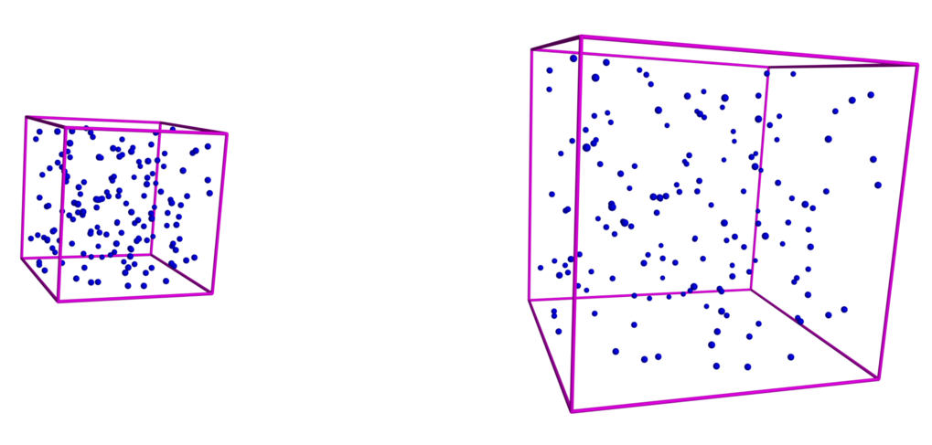
Energiedichte $ρ$~ $a^{n}$
$ρ= ρ_{Materie }+$ $ρ_{Strahlung }+ρ_{DE }$
Nicht-Relativistische Teilchen (Protonen, Neutronen, (Dunkle) Materie)

Slide 45
Energiedichte $ρ$
Energiedichte $ρ$~ $a^{n}$
$ρ= ρ_{Materie }+$ $ρ_{Strahlung }+ρ_{DE }$
Nicht-Relativistische Teilchen (Protonen, Neutronen, (Dunkle) Materie)
$ρ_{Materie }\sim a^{−3}$

Slide 46
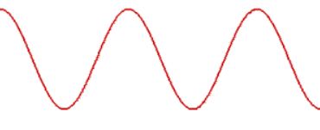
Energiedichte $ρ$
Energiedichte $ρ$~ $a^{n}$
$ρ= ρ_{Materie }+$ $ρ_{Strahlung }+ρ_{DE }$
Nicht-Relativistische Teilchen (Protonen, Neutronen, (Dunkle) Materie)
$ρ_{Materie }\sim a^{−3}$
Relativistische Teilchen (Photonen, Neutrinos)

Slide 47
Energiedichte $ρ$
Energiedichte $ρ$~ $a^{n}$
$ρ= ρ_{Materie }+$ $ρ_{Strahlung }+ρ_{DE }$
Nicht-Relativistische Teilchen (Protonen, Neutronen, (Dunkle) Materie)
$ρ_{Materie }\sim a^{−3}$
Relativistische Teilchen (Photonen, Neutrinos)
$$ρ_{Strahlung }\sim a^{−4}$$

Slide 48
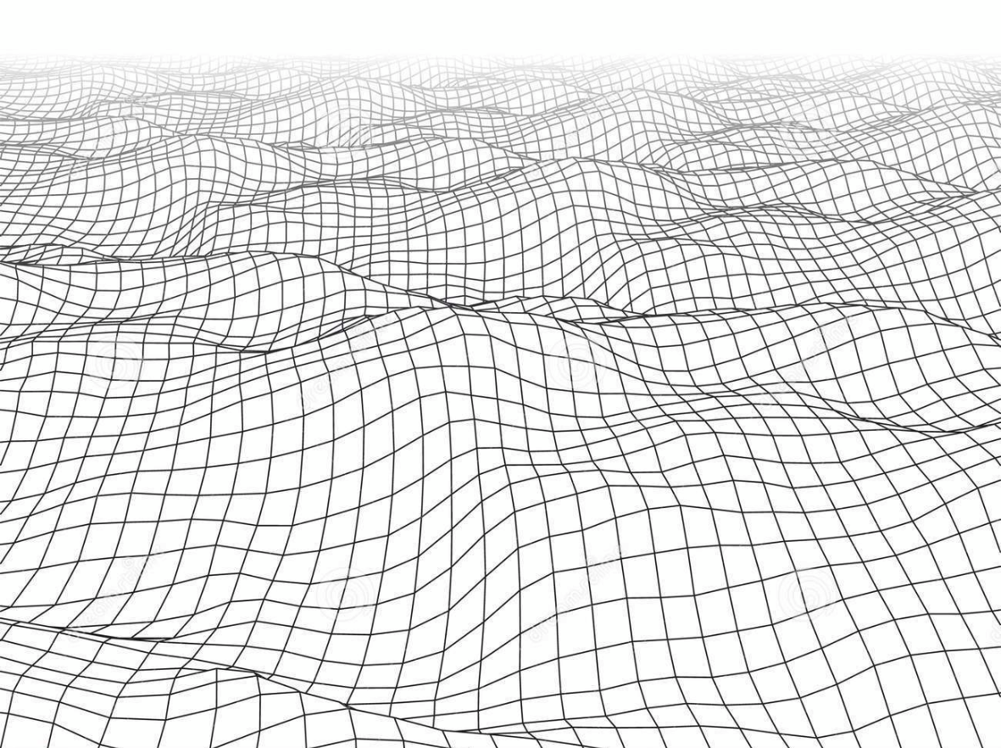
Energiedichte $ρ$
Energiedichte $ρ$~ $a^{n}$
$ρ= ρ_{Materie }+$ $ρ_{Strahlung }+ρ_{DE }$
Nicht-Relativistische Teilchen (Protonen, Neutronen, (Dunkle) Materie)
$ρ_{Materie }\sim a^{−3}$
Relativistische Teilchen (Photonen, Neutrinos)
$$ρ_{Strahlung }\sim a^{−4}$$
Dunkle Energie

Slide 49
Energiedichte $ρ$
Energiedichte $ρ$~ $a^{n}$
$ρ= ρ_{Materie }+$ $ρ_{Strahlung }+ρ_{DE }$
Nicht-Relativistische Teilchen (Protonen, Neutronen, (Dunkle) Materie)
$ρ_{Materie }\sim a^{−3}$
Relativistische Teilchen (Photonen, Neutrinos)
$$ρ_{Strahlung }\sim a^{−4}$$
Dunkle Energie
$ρ_{DE }\sim const.$

Slide 50
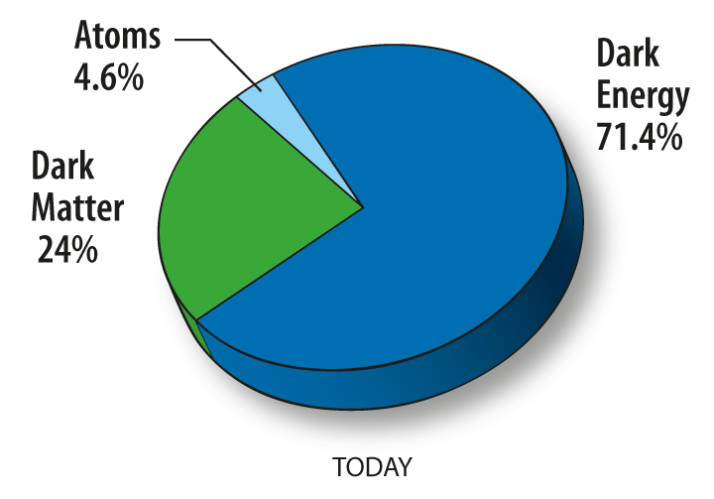
Energiedichte $ρ$
Energiedichte $ρ$~ $a^{n}$
$ρ= ρ_{Materie }+$ $ρ_{Strahlung }+ρ_{DE }$
Nicht-Relativistische Teilchen (Protonen, Neutronen, (Dunkle) Materie)
$ρ_{Materie }\sim a^{−3}$
Relativistische Teilchen (Photonen, Neutrinos)
$$ρ_{Strahlung }\sim a^{−4}$$
Dunkle Energie
$ρ_{DE }\sim const.$

Slide 51
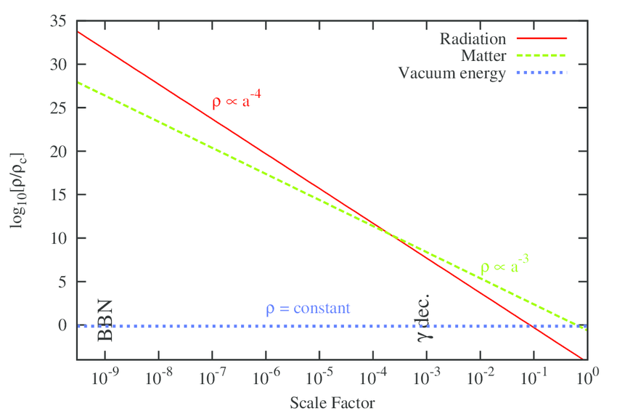
Energiedichte
, Zeit t

Slide 52
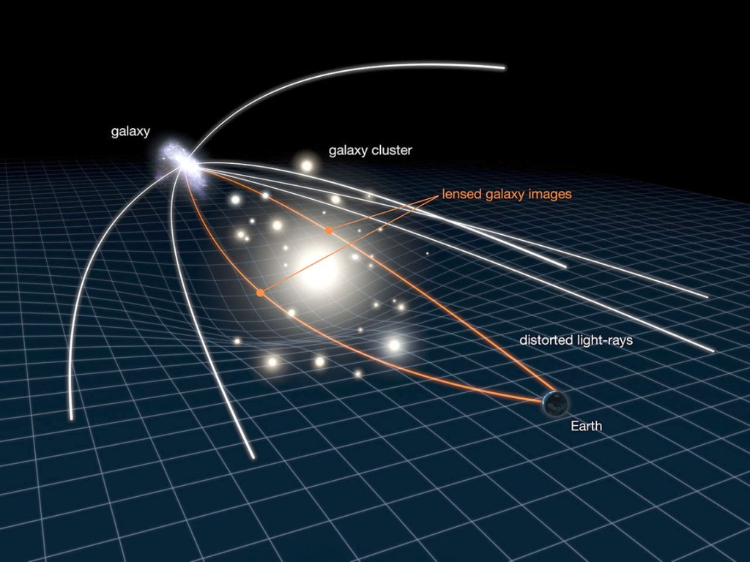
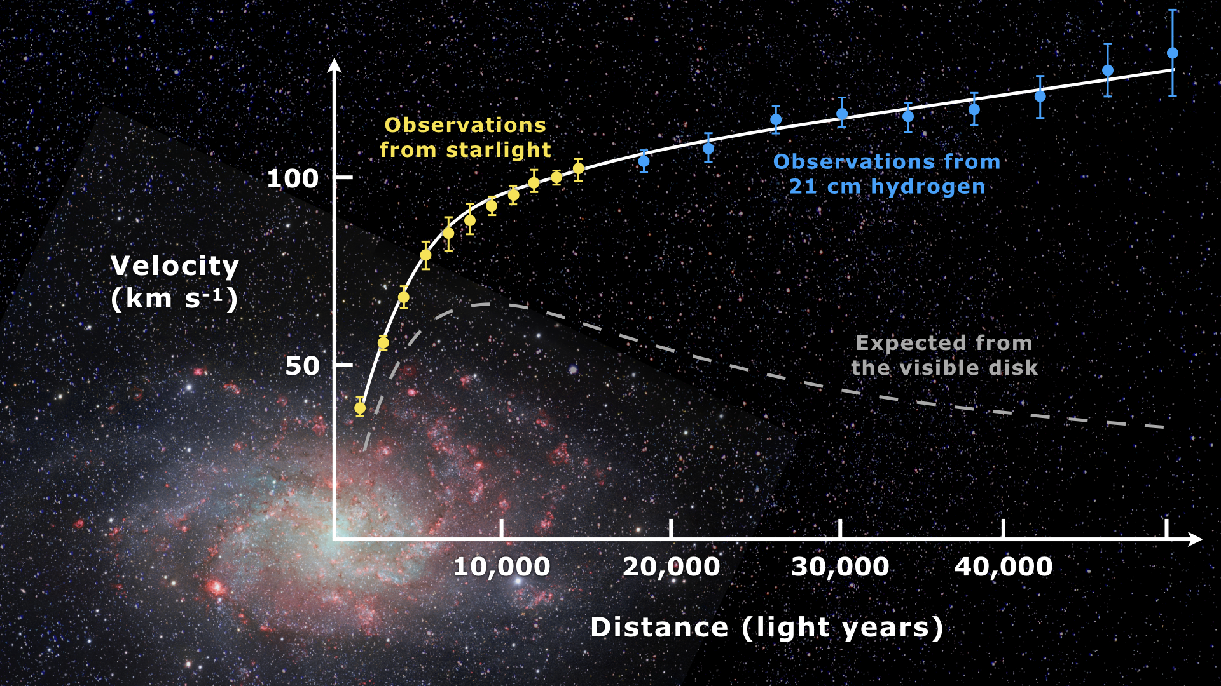
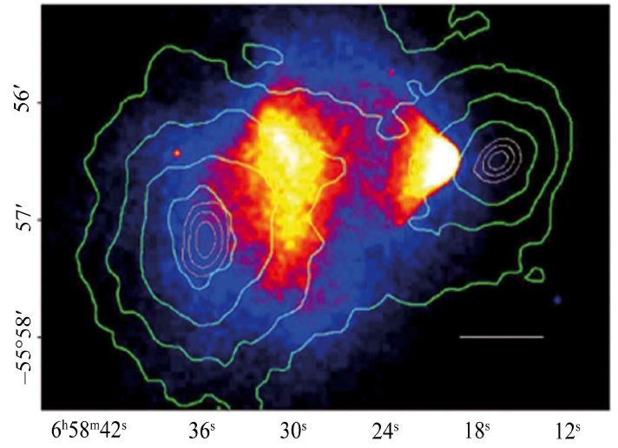
… und nach der Pause: „Dunkle Materie“ ☺

